Slide 1
Разработка игр на языке «Python» «League of adventures»
Государственное бюджетное общеобразовательное учреждение
города Москвы «Школа № 2065»
Выполнили:
Учащиеся 7 «Б» класса ГБОУ Школы №2065
Ачкасов Кирилл Максимович
Леонов Ярослав Александрович
Мацнев Илья Антонович
Руководители:
Учитель информатики ГБОУ Школа №2065
Рыжиков Марк Алексеевич
Москва, 2025

Slide 2

Введение и актуальность проектной работы
Мы живем в XXI веке – веке компьютерных технологий. Сейчас востребованными сферами являются разработчики приложений и игр. Одним из простых и современных языков является Python.
Изучение Python и создание собственных проектов является актуальным и перспективным направлением. Также этот язык часто используется в решении сложных математических задач.
Создание собственной игры — это отличный способ применить теоретические знания на практике и получить осязаемый результат своего труда.
Python является довольно популярным – на нем написаны такие программы как «Netflix», «Spotify», а также игры: «World of Tanks», «EVE online» и другие
Мы написали игру «League of adventures» на Python, с использованием библиотеки «Pygame». В качестве графики мы использовали картинки, сгенерированные нейросетью.
Наша игра основывается на сюжете, который был также написан нами.

Slide 3


Новизна, цель и задачи проектной работы
Цель:
Написание текстовой игры с использованием картинок и музыки с помощью модуля «Pygame»
Задачи:
Изучить модуль «Pygame»
Написать часть кода для вывода картинок и музыки
Написать систему битв
Написать выбор классов
Новизна:
Проект оригинален тем, что в качестве графики мы используем картинки, которые сгенерированы с помощью нейросети. Также в проекте используется музыка, видео и текстовые сообщения.
В коде использованы такие библиотеки как:
«Pygame»
«Random»
«Sys»
«Moviepy»

Slide 4

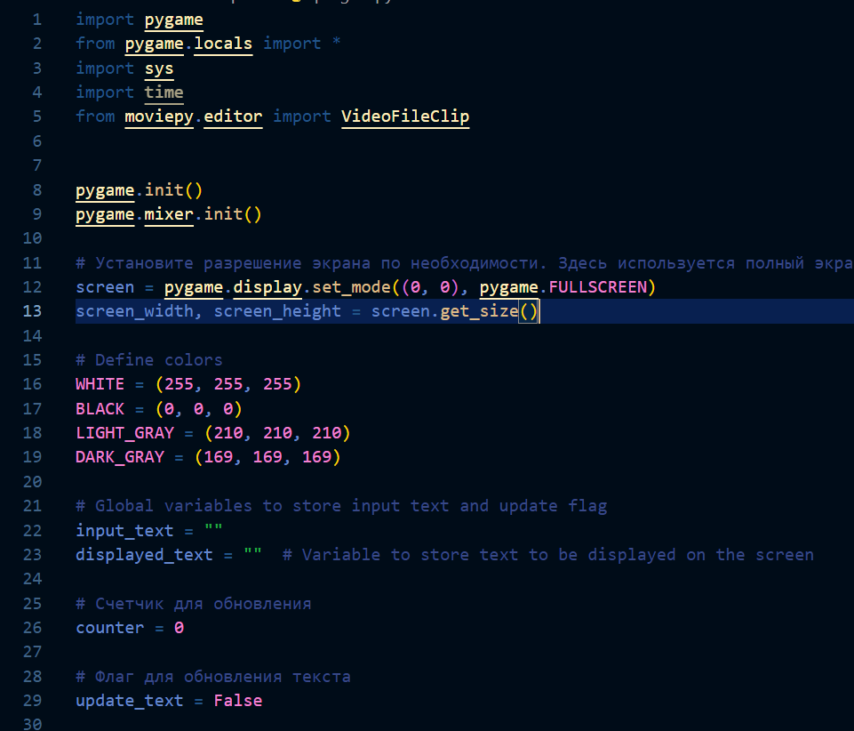
Принцип работы кода
Чтобы программа работала, нужно импортировать все нужные библиотеки: «Pygame», «Random», «Sys», «Moviepy».
Для работы модуля «pygame» его нужно инициализировать с помощью команды pygame.init().
После можно создать переменные с цветами, чтобы было проще их указывать
Чтобы картинки и текст отображались на экране, создадим дисплей:

Slide 5
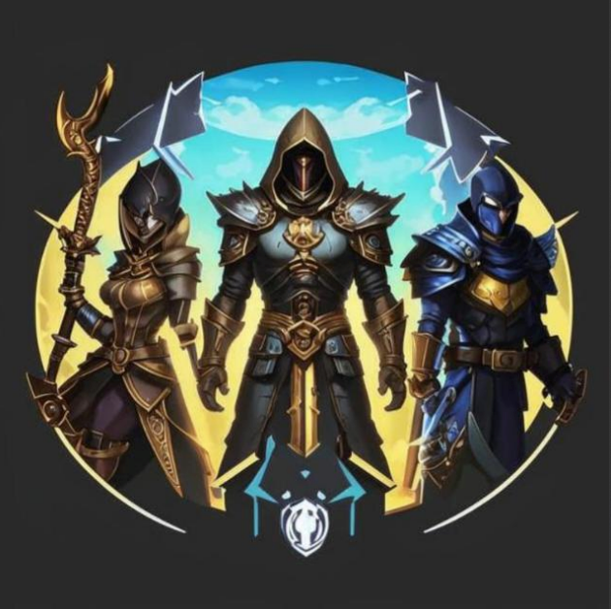
Спасибо за внимание

